Slide 1
,,Kačiukų“ grupė
Meninio ugdymo ir emocinės raiškos projektas
,,Garsas, garsas, ką girdžiu“

Slide 2
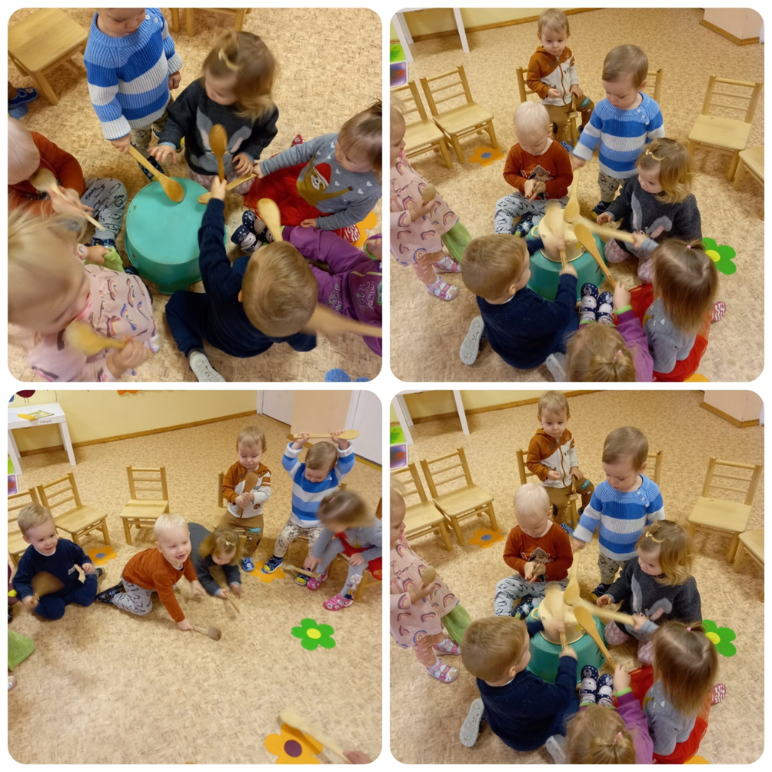
Šiame projekte vaikučiai susipažino su įvairios formos ir dydžio muzikos instrumentais, tyrinėjo juos ir kartu grojo su mokytojomis. Klausėsi tylios ir garsios muzikos, gebėjo įvardinti, kada muzika garsi, kada tyli, grojo pagal muzikos intensyvumą. Judėjo pagal muzikos ritmą, judesiais imitavo lėtą ir greitą muzikos ritmą.

Slide 3
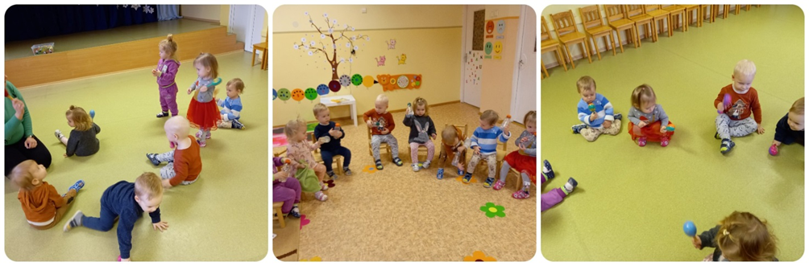
Klausant įvairių muzikos garsų, lavėjo vaikų klausymo bei dėmesio koncentracija. Prie šio projekto mielai prisidėjo ir meninio ugdymo mokytoja Lijana: padėjo parinkti muzikos kūrinius, parinko muzikos instrumentus. Vaikai surado ir patyrė daug džiugių emocijų per meninę veiklą.

Slide 4
Projektą parengė ir organizavo
IU mokytoja Pranė Šilingienė ir meninio ugdymo mokytoja Lijana Vedlugienė
2023 m.

